Slide 1
ГБУЗ ЛО«Кингисеппской межрайонной больницы им. П. Н. Прохорова»
Кингисеппская межрайонная больница им. П.Н. Прохорова

Slide 2
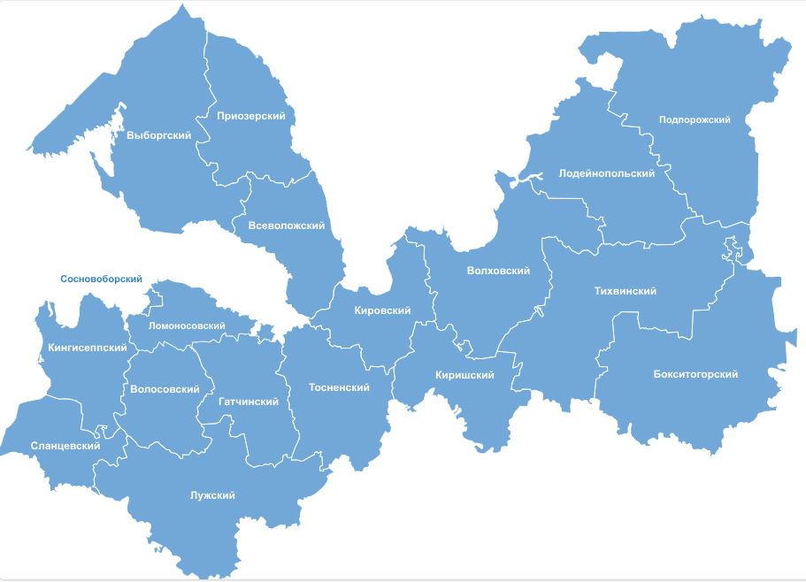
Численность населения на 2025 год (по данным Росстата) = 89 831 человек
Численность городского населения = 57 702 человек
Численность сельского населения = 32 079 человек

Slide 3
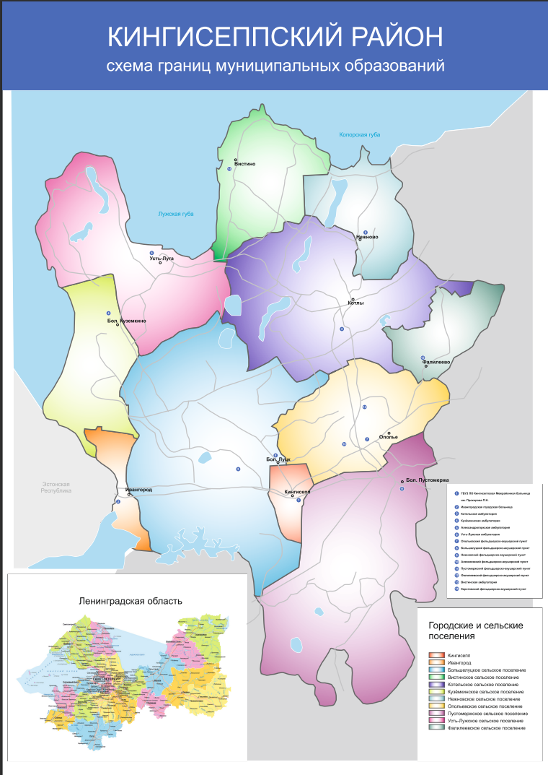
Структура «Кингисеппской межрайонной больницы им. П.Н.Прохорова»
1. Взрослая поликлиника
2. Детская поликлиника:
3. Женская консультация:
4. Стоматологическая поликлиника
5. Стационарное отделение
6. Станция скорой медицинской помощи
7. Ивангородская городская больница:
8. Амбулатории:
- Усть-Лужская
- Александрогоркская
- Кузёмкинская
- Вистинская
- Котельская
9. Фельдшерско-акушерские пункты:
- Алексеевский
- Большелуцкий
- Кёрстовский
- Нежновский
- Опольевский
- Пустомержский
- Фалилеевский

Slide 4
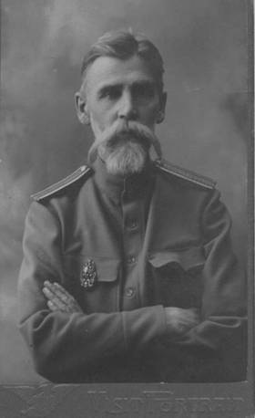
История ГБУЗ ЛО«Кингисеппской межрайонной больницы им. П. Н. Прохорова»
Кингисеппская межрайонная больница имени П.Н. Прохорова была основана благодаря трудолюбию и самоотверженности выдающегося земского врача Петра Николаевича Прохорова. Он стал земским врачом в мае 1883 года, жертвуя возможностью блестящей карьеры в столице, чтобы быть ближе к нуждам своего народа.
С самого начала своей деятельности П.Н. Прохоров посвятил себя созданию доступной системы здравоохранения для всех слоев населения. В результате его усилий в Ямбургском уезде появились пять новых больниц, семь фельдшерских пунктов и лепрозорий «Крутые Ручьи». Он также активно развивал образовательные инициативы, открывая новые сельские школы и организуя систему наблюдения за здоровьем учащихся.
Завершающим этапом его земской деятельности стало руководство обществом «Просвещение», благодаря которому в октябре 1907 года открылось первое среднее учебное заведение в Ямбурге — Коммерческое училище. Сначала оно располагалось в арендованном здании, а в 1910 году было построено собственное здание (в настоящее время — это историко-краеведческий музей).
Не прекращая научной деятельности, П.Н. Прохоров был одним из первых изобретателей дезинфекционно-паровых камер оригинальной конструкции. Несмотря на предложения зарубежных коллег, он отказался покинуть Россию.
В августе 1914 года, после объявления войны Германией, Петр Николаевич добровольно отправляется на фронт, став начальником санитарного поезда. В начале 1917 года он возвращается в Ямбург тяжело больным. Несмотря на болезнь, продолжает трудиться в созданной им больнице, но трагические события гражданской войны и здоровье подрывают его силы. В конце августа 1920 года П.Н. Прохоров уходит из жизни в своей больнице, где проработал 37 лет. Его похоронили 27 августа 1920 года на городском кладбище.
Имя П.Н. Прохорова больница Кингисеппа носила до Великой Отечественной войны. После победы и тяжелых лет восстановления, сгоревшую больницу отстраивали заново. За возвращение её имени Прохорова пришлось бороться не одно десятилетие, так как его дворянское происхождение не приветствовалось в годы социализма. Лишь в январе 1980 года справедливость восторжествовала: Кингисеппская больница вновь обрела имя П.Н. Прохорова. Это стало возможным благодаря решению Ямбургского исполкома, которое напоминало о важности памяти о земском враче.
Современники завещали своим потомкам чтить память о замечательном человеке, талантливом ученом-просветителе, земле и враче П.Н. Прохорове.
Его наследие продолжает жить через работу больницы и память о его вкладе в развитие здравоохранения в регионе.
.

Slide 5
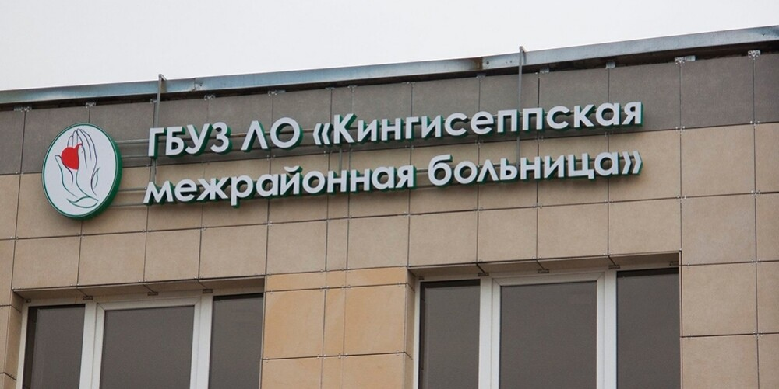
Оказываемая медицинская помощь вГБУЗ ЛО«Кингисеппской межрайонной больницы им. П. Н. Прохорова»
Первичная медико-санитарная помощь
Условия оказания — амбулаторно:
— Кардиология
— Детская кардиология
— Эндокринология
— Педиатрия
— Терапия
— Лечебное дело
— Инфекционные болезни
— Травматология, ортопедия
— Урология
— Хирургия
— Детская хирургия
— Онкология
— Акушерство-гинекология (за исключением использования вспомогательных репродуктивных технологий)
— Оториноларингология (за исключением кохлеарной имплантации)
— Офтальмология
— Неврология
— Дерматовенерология
— Стоматология
— Стоматология детская
— Стоматология терапевтическая
— Стоматология хирургическая
.

Slide 6
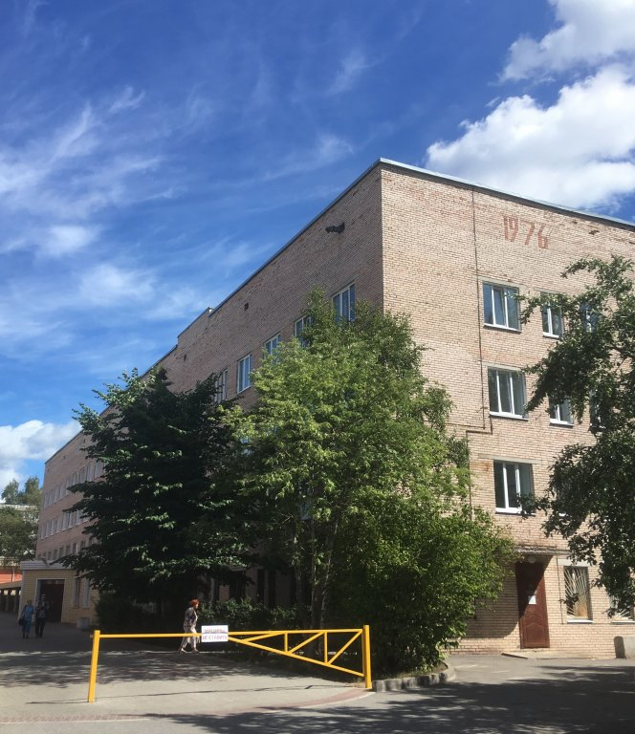
Оказываемая медицинская помощь вГБУЗ ЛО«Кингисеппской межрайонной больницы им. П. Н. Прохорова»
Первичная медико-санитарная помощь
2. Неотложная помощь
— Кардиология
— Педиатрия
— Терапия
— Лечебное дело
— Инфекционные болезни
— Травматология, ортопедия
— Урология
— Хирургия
— Детская хирургия
— Акушерство и гинекология (за исключением использования вспомогательных репродуктивных технологий)
— Оториноларингология ( за исключением кохлеарной имплантации);
— Офтальмология
— Неврология
— Стоматология
— Стоматология детская
— Стоматология терапевтическая
— Стоматология хирургическая
3. Условия оказания – дневные стационары:
— терапия
— акушерство и гинекология (за исключением использования вспомогательных репродуктивных технологий)
.

Slide 7
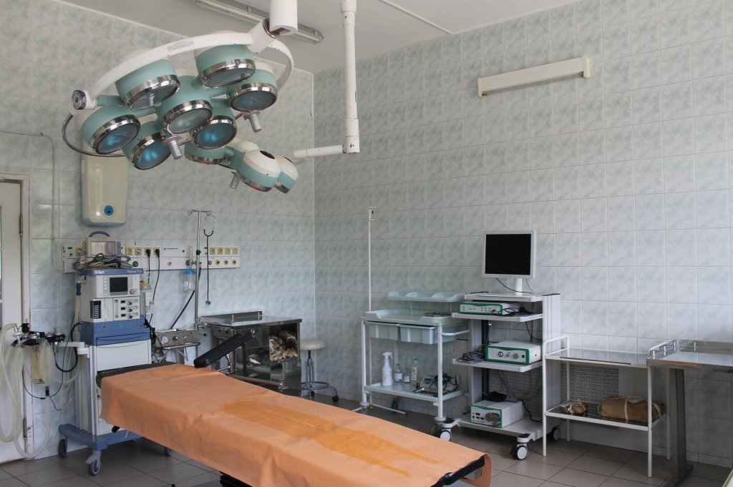
Оказываемая медицинская помощь вГБУЗ ЛО«Кингисеппской межрайонной больницы им. П. Н. Прохорова»
Специализированная медицинская помощь
1. Условия оказания — стационарно:
— Кардиология
— Педиатрия
— Терапия
— Инфекционные болезни
— Травматология и ортопедия
— Хирургия
— Акушерство и гинекология (за исключением использования вспомогательных репродуктивных технологий)
— Оториноларингология (за исключением кохлеарной имплантации)
— Офтальмология
— Неврология
2. Условия оказания – дневные стационары:
— кардиология
— педиатрия
— терапия
— травматология и ортопедия
— хирургия
— акушерство и гинекология (за исключением использования вспомогательных репродуктивных технологий)
— оториноларингология
— офтальмология
— неврология
Скорая медицинская помощь
1. Условия оказания — вне медицинской организации:
— скорая медицинская помощь
.

Slide 8
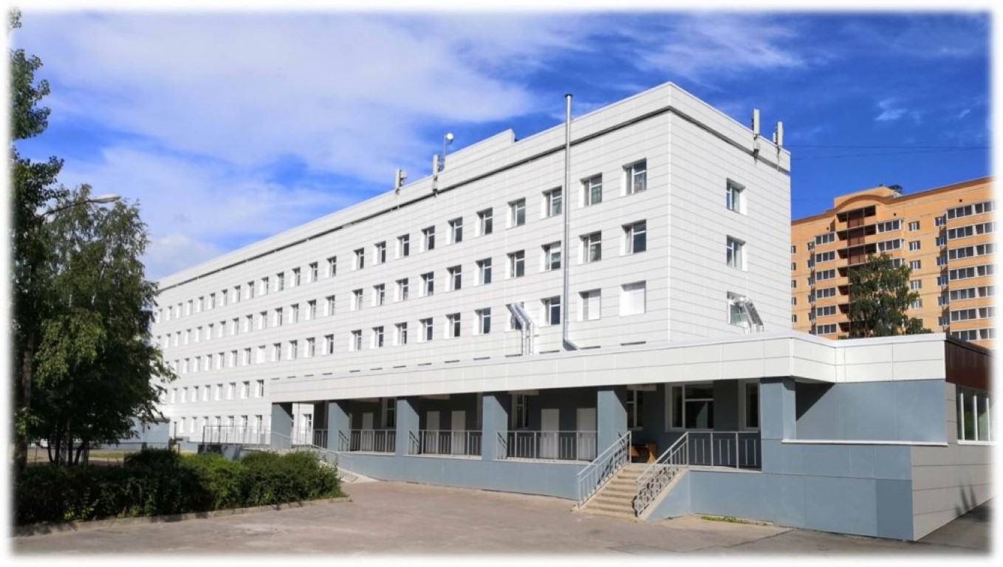
Структура коечного фонда больницы
Отделение терапии: 50 коек
Отделение кардиологии: 30 коек
Отделение неврологическое для больных с острыми нарушениями мозгового кровообращения: 20 коек
Отделение инфекционных болезней: 30 коек
Отделение травматологии и ортопедии: 44 койки
Отделение офтальмологии: 37 коек
Отделение педиатрии: 29 коек
Отделение гинекологии, акушерской патологии: 28 коек
Отделение хирургии (гнойная, чистая): 44 койки
Отделение анестезиологии и реанимации: 12 коек
.

Slide 9
Структура коечного фонда больницы
Усть-Лужская участковая амбулатория: в данной амбулатории оказывается паллиативная медицинская помощь (сестринский уход) – 35 коек
Ивангородская районная больница:
-Отделение терапии: 30 коек
-Отделение оториноларингологии: 25 коек
-Гериатрическое отделение: 15 коек
.

Slide 10
Кадровые ресурсы больницы
В целях привлечения кадров и достижения укомплектованности штата учреждения проводится систематическая работа по предоставлению информации о наличии вакантных ставок и потребности в специалистах с высшим и средним медицинским образованием в Центр занятости населения, ведется электронная база вакансий, размещение ее на сайте больницы, размещение вакансий на сайтах поиска работы, в социальных сетях.
Меры поддержки медицинских работников:- в рамках программы «Земский доктор» единовременная компенсационная выплата в размере 1 млн. руб.;
- компенсационные выплаты молодым специалистам (при трудоустройстве после окончания ВУЗа в течение 3 месяцев ) - 100 000 руб.;
- ежегодная единовременная выплата в размере 100 000 руб. (выплата молодому специалисту в возрасте до 35 лет осуществляется в течение трех лет по окончании каждого рабочего года при условии продолжения работы в медицинской организации);
- компенсация расходов на съем жилья в размере 15 000 руб. в месяц;
- предоставление благоустроенного жилья.
На сегодняшний момент укомплектованность больницы врачебным персоналом, средним медицинским персоналом и младшим средним персоналом составляет 68%.
.

Slide 11
Обучающиеся по целевому направлению от «Кингисеппской межрайонной больницы им. П. Н. Прохорова»
2024 год
Организация встреч врачей и среднего медицинского персонала «Кингисеппской межрайонной больницы им. П.Н. Прохорова» с сотрудниками других медицинских учреждений, преподавателями и практикующими специалистами образовательных медицинских учреждений для обмена опытом и повышения уровня качества оказания медицинской помощи населению.
Формирование «дорожных карт» по повышению квалификации медицинского персонала. Осуществление работы по подготовке квалифицированных кадров для отрасли, обеспечению их занятости, безопасности условий труда и их социальной защиты.
Модернизация системы внутрикорпоративного обучения, внедрение интерактивных технологий при обучении персонала, организация автоматизированных систем мониторинга и контроля прохождения обучения, уровня усвоенных знаний.
Формирование корпоративной стратегии в системе поощрений.
Расширение взаимодействия с учебными заведениями.
Развитие системы наставничества.
Количество выпускников в 2024 году по целевому направлению
9 человек
2025 год
Количество трудоустроенных выпускников по целевому направлению
9 человек
2026 год
Запланированное количество целевых направлений на 2026 год
10 направлений

Slide 12
общественная деятельность больницы
Проведение акции «Здоровье сердца».
Совместно с эколого-благотворительным проектом «Сердца ДоброТы» и Кингисеппской межрайонной больницей был проведен цикл лекций, направленных на поддержание здоровья сердечно-сосудистой системы, предотвращения развития таких заболеваний как гипертоническая болезнь, инфаркт, инсульт, а также повышения продолжительности и качества жизни. За 8 месяцев было проведено 4 лекции на тему: Гипертоническая болезнь: профилактика, основные вопросы. Ишемическая болезнь: профилактика, основные вопросы. Острый коронарный синдром:Симптоматика, профилактика, скорая помощь. Гиперлипидемия: профилактика, основные способы снижения. А также 2 марта 2025 года был проведен диспансерный день - день «здорового сердца» в ходе которого будет проведен консультативно-диагностический прием пациентов.
Проведение лекций «Трезвый кингисепп».
Совместно с Общероссийской общественной организацией "Общее дело" и Кингисеппской межрайонной больницей был проведен цикл лекций в Школах, колледжей Кингисеппского района на темы: профилактика употребления психоактивных веществ (алкоголь, наркотики, никотин): За 8 месяцев было проведено более 15 лекционных мероприятий для школьников, их родителей, студентов.
Проведение мастер-классов для учащихся школ Кингисеппского района по «Первой медицинской помощи» совместно с общественной организацией «Движение Первых»
.
Проведены акции «Здоровая семья – здоровое будущие», «Мамы в фокусе внимания».

Slide 13
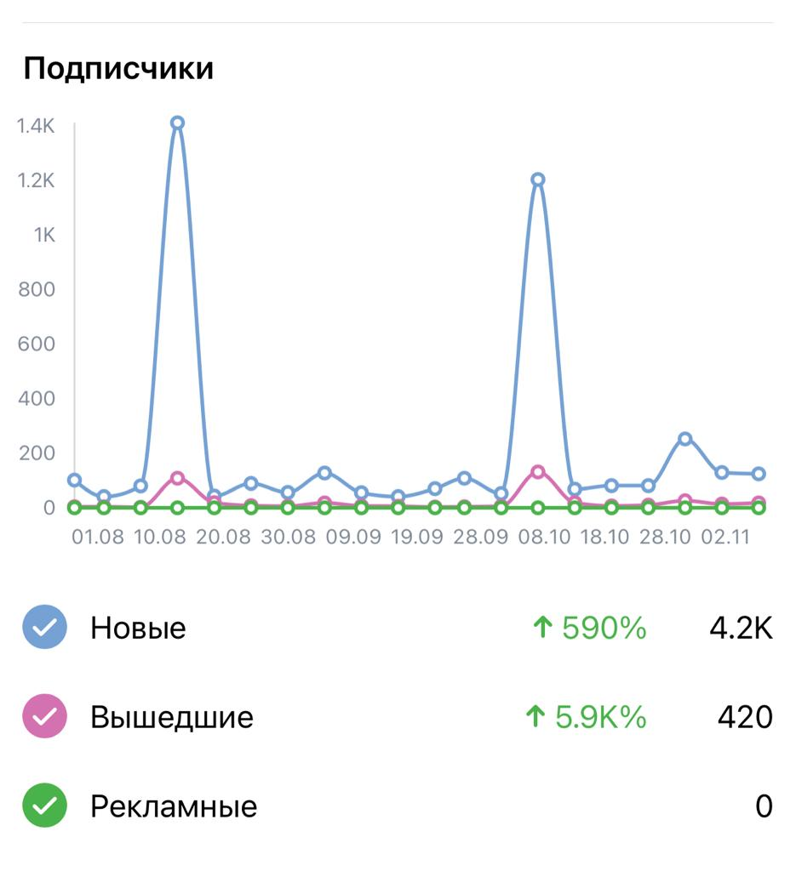
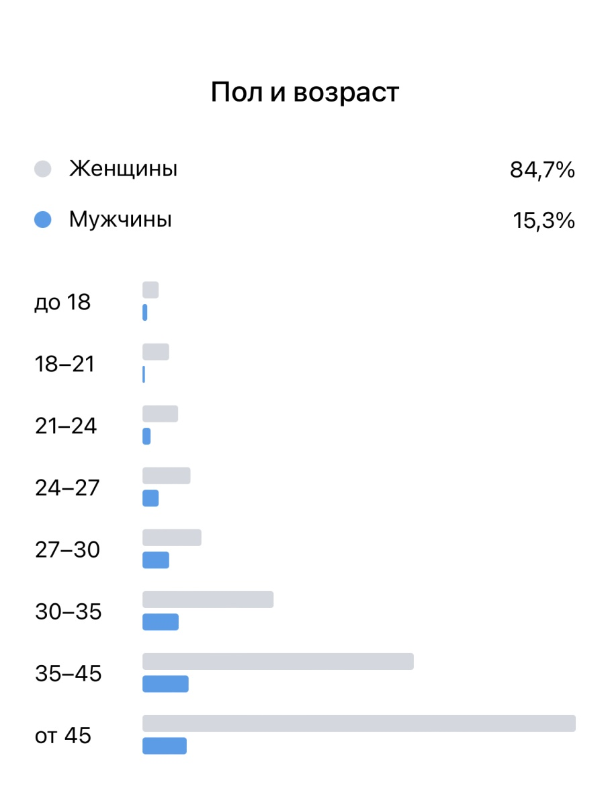
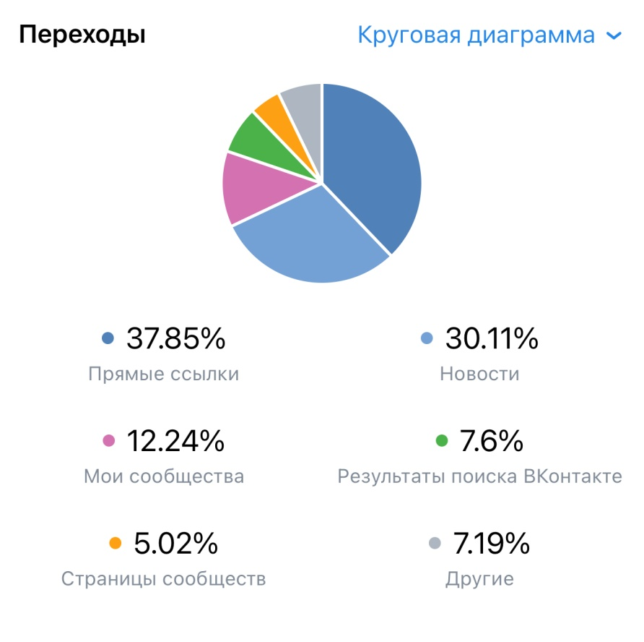
Отчет по сообществу в Вконтакте «Кингисеппская межрайонная больница им. П. Н. Прохорова»
01 января 2025 – 31 марта 2025
За 3 месяца
Подписчики 4,5К
Просмотры 770,8К
Комментарии 1,3Кв
Мне нравится 14,3Кв
Поделиться 2,9Кв
Публикаций 226в

Slide 14
СПАСИБО ЗА ВНИМАНИЕ
https://vk.com/gbuz_lo_kmb
http://www.kingisepp-crb.ru/
Приглашаем Вас на работу в наш дружный коллектив ГБУЗ ЛО «Кингисеппская МБ»

